Slide 1



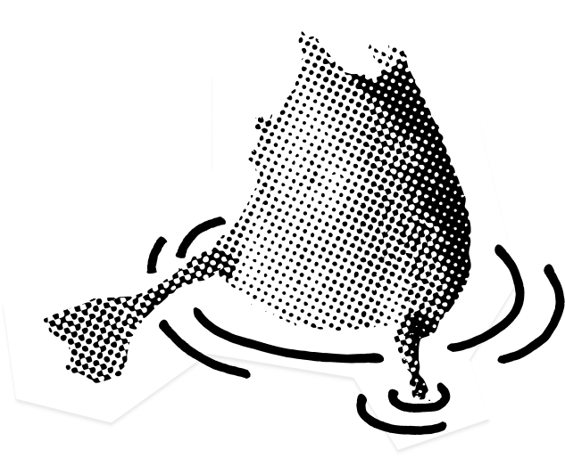
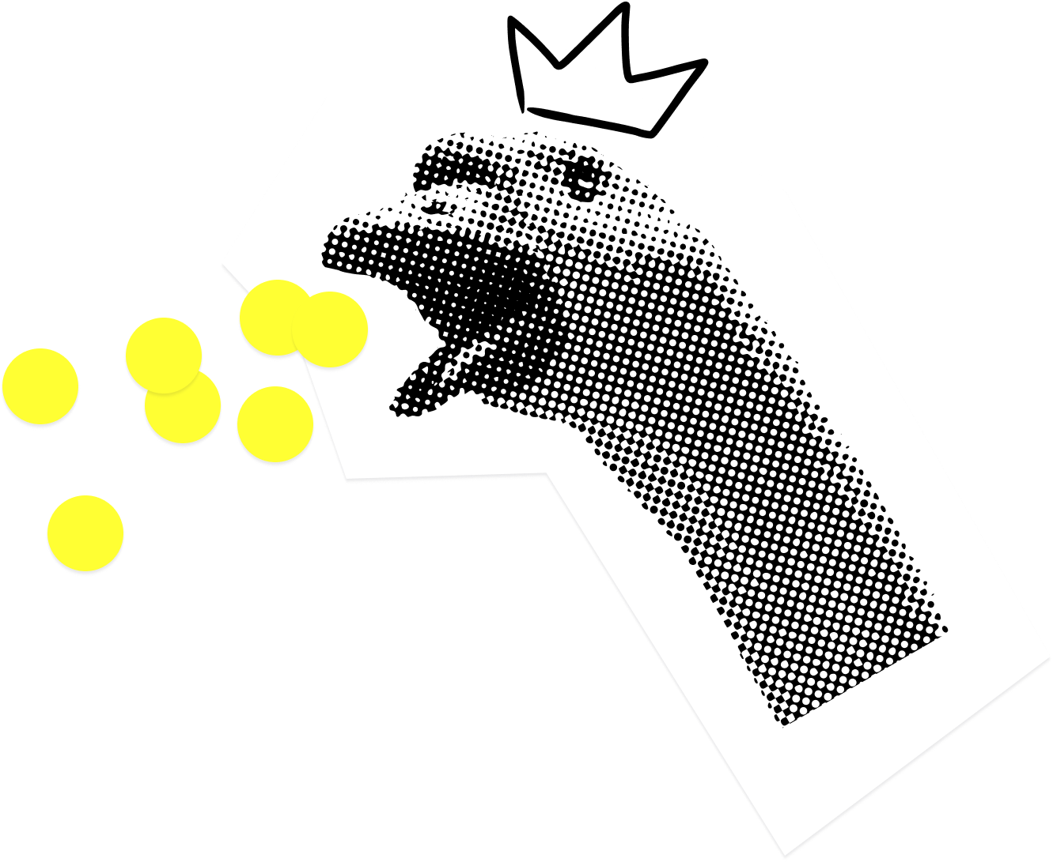









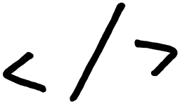

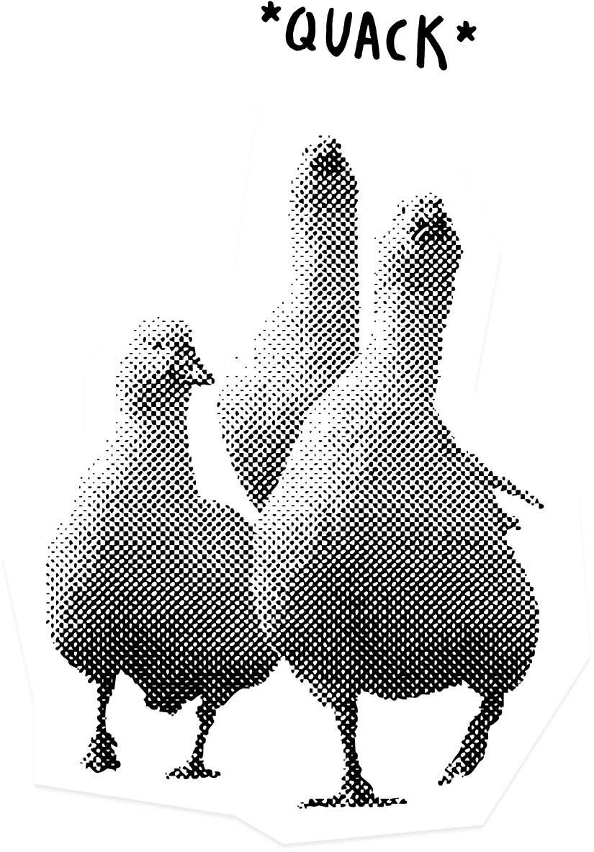
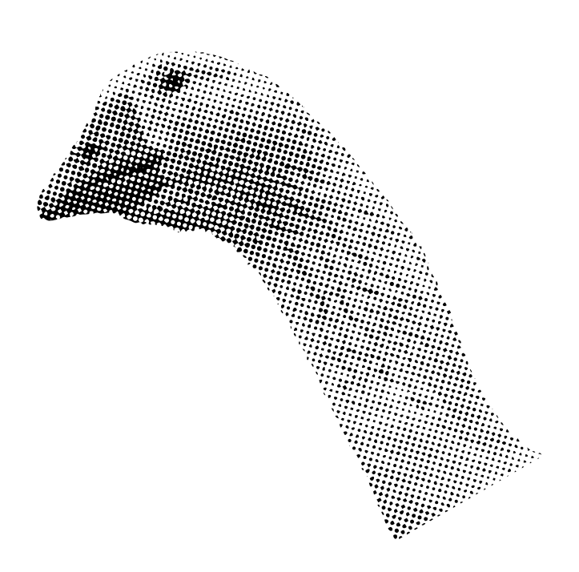

Be a silly goose!
Zoom out!
Nutzt die Sticker und Doodles auf dieser Seite für eure Präsentation.

Slide 2



Slide 3
Pitch – Gruppe Alpha
Problemstellung
Es ist anstrengend im Matheunterricht ständig Kurven bei Funktionen zu zeichnen.
Allgemeines Mathematik Tool
Fokus auf Funktionen

Slide 4
Problemstellung
Graph jedes Mal zeichnen → Anstrengend
Mathelehrer hat mal erwähnt
Hauptziel: Kurven schnell ohne Bemühung zeichnen
Nebenziele: Primzahlen, Baseconverter

Slide 5
Lösung
Eure Lösung
Kurvenberechnung: Seite wo man eine Funktion eingeben und anschliessend die Kurve als PNG runterladen kann.
Primzahlen: Tool zum überprüfen ob eine Zahl eine Primzahl ist.
Baseconverter: Converter für Binär, Hexadezimal, etc.

Slide 6
Ausbaupotenzial
Farbanpassung für die Kurven
Erklärungstexte: Was bedeutet die Steigung hier?
Wahrscheinlichkeiten: Normalverteilung.
Formelverwaltung: Alle wichtigen Formeln

Slide 7
Demo Video
https://youtu.be/A_WqBCpNdiU

